Slide 1
智能体
Intelligent Agents
CHAPTER 2
杨旭

Slide 2
01 智能体和环境
02 理性
03 PEAS (性能指标、环境、执行器、传感器)
04 环境种类
05 智能体种类

Slide 3
智能体
一个智能体（Agent）是指任何可以被视为通过传感器感知其环境并通过执行器对该环境采取行动的物体
人类智能体:
用于传感器的眼睛、耳朵和其他器官；
充当执行器的手、腿、嘴和其他身体部位
机器智能体:
传感器用相机和红外测距仪
用于执行器的各种电机

Slide 4
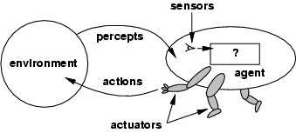
智能体和环境
该智能体从历史感知数据匹配到动作的函数：
[f: P* → A]
该智能体程序在物理结构上运行产生函数f
智能体 = 架构 + 程序
Notes:
人体的例子 思想+身体
计算机的例子 软件+硬件

Slide 5
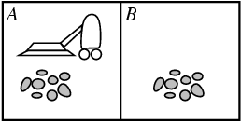
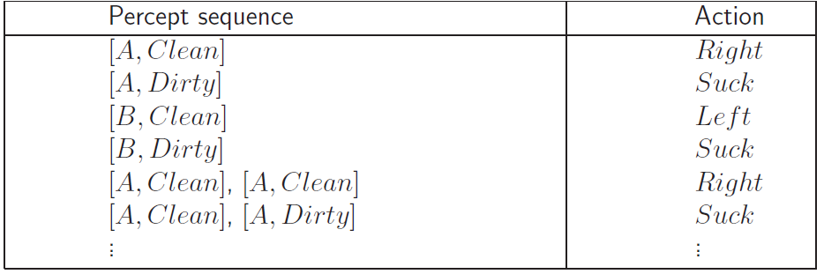
吸尘器世界
感知器: 位置和内容, e.g., [A,Dirty]
动作: Left, Right, Suck, NoOp（左、右、吸、空）
智能体程序： 下述表格
Demo: http://www.ai.sri.com/~oreilly/aima3ejava/aima3ejavademos.html
Notes:
Only 2 locations

Slide 6
理性智能体
理性智能体: 理性的智能体对于每一种可能的感知序列，一个理性智能体应选择一项行动，该行动有望在给定感知序列所提供的证据以及智能体所拥有的任何内置知识的情况下，最大化其性能指标。
理性
衡量成功的功效
智能体对环境的先验知识
智能体可执行的操作
智能体迄今为止的感知序列

Slide 7
理性
理性不同于全知
感知器可能无法提供所有相关信息。
例如，在纸牌游戏中，你不知道其他玩家的牌。
理性与完美是不同的
理性追求的是预期结果的最大化，而完美追求的是实际结果的最大化。

Slide 8
智能体的自主性
智能体自主性的程度是由其的行为范围（受自身经验影响）决定。
极端情况：
无自主权
完全自主
示例: 让宝宝学习做某些事
理想情况: 让智能体具备一定的自主性
可能随着经验的积累变得更加自主。

Slide 9
智能体设计: PEAS
PEAS：性能指标、环境、执行器、传感器
必须先指定智能体设计的设置。
例如，考虑设计一名自动驾驶出租车司机的任务：
性能指标：安全、快速、合法、舒适的旅程，实现利润最大化
环境：道路、其他交通、行人、顾客
执行器：方向盘、油门、刹车、信号灯、喇叭
传感器：摄像头、声呐、速度表、GPS、里程表、发动机传感器、键盘

Slide 10
PEAS
智能体：零件拣选机器人
性能指标：正确归类零件的百分比
环境：带零件的传送带，料箱
执行器：关节式手臂和手
传感器：摄像头、关节角度传感器
Notes:
自己像一个PEAS的例子

Slide 11
环境类型
完全可观察的 (与部分可观察性）
确定性 (与随机性）
分段性(与顺序）
静态(与动态）
离散 (与连续）
单智能体 (与多智能体相比）：

Slide 12
完全可观察的 (与部分可观察性）
智能体选择行动所需的一切是否都已具备？通过其传感器完美或完整信息。
如果是这样，该环境是完全可观测的。
如果不是，环境的某些部分将无法访问。
智能体必须对世界做出明智的猜测。
在决策理论中：完全信息与不完全信息。
字谜
扑克
双陆棋
出租车司机
零件拣选机器人
图像分析
完全地
部分地
部分地
部分地
完全地
完全地
Notes:
Satellite image analysis. Some categories depend on definition of task.

Slide 13
确定性 (与随机性）
世界状态的变化吗？
仅依赖于当前状态和智能体的动作
非确定性环境
存在智能体无法控制的方面
效用函数必须猜测世界的变化。
字谜
扑克
双陆棋
出租车司机
零件拣选机器人
图像分析
确定性
随机的
随机的
随机的
随机的
确定性

Slide 14
分段性 (与顺序性)
当前行动的选择是？
取决于先前的行动？
如果不是，那么环境就是分段式的。
在非分段式环境中：
智能体必须提前规划：
当前的选择会影响未来的行动。
字谜
扑克
双陆棋
出租车司机
零件拣选机器人
图像分析
顺序的
顺序的
顺序的
顺序的
分段的
分段的
Notes:
图片分类 episodic
机器翻译 sequential

Slide 15
静态(与动态）
静态环境不会改变。
当智能体正在权衡该怎么做时。
动态环境会变化。
因此，智能体在选择行动时应/可以参考世界。
或者：在审议过程中预见变化，或者迅速做出决策。
半动态如果环境本身随时间推移并未发生变化，但智能体的性能得分却发生了变化。
字谜
扑克
双陆棋
出租车司机
零件拣选机器人
图像分析
静态
静态
静态
动态
动态
半动态
Notes:
Taxi driving is clearly dynamic: the other cars and the taxi itself keep moving
while the driving algorithm dithers about what to do next. Chess, when played with a clock,
is semidynamic. Crossword puzzles are static.

Slide 16
离散 (与连续）
数量有限、各不相同且定义明确的感知以及动作与一系列数值（连续）之间的关系
字谜
扑克
双陆棋
出租车司机
零件拣选机器人
图像分析
离散
离散
离散
连续
连续
连续
Notes:
For example, the chess environment has a finite number of distinct states (excluding the clock).
Chess also has a discrete set of percepts and actions. Taxi driving is a continuous-state and
continuous-time problem: the speed and location of the taxi and of the other vehicles sweep
through a range of continuous values and do so smoothly over time.

Slide 17
单智能体 (与多智能体）
一个智能体单独在环境中运行，或者有许多智能体协同工作。
字谜
扑克
双陆棋
出租车司机
零件拣选机器人
图像分析
单
多
多
多
单
单
Notes:
play cheese
image classification

Slide 18
智能体类型
按一般性递增顺序排列的四种基本类型：
简单反应智能体
具有状态/模型的反应智能体
基于目标的智能体
基于效用的智能体
所有这些都可以转化为——可学习智能体。

Slide 19
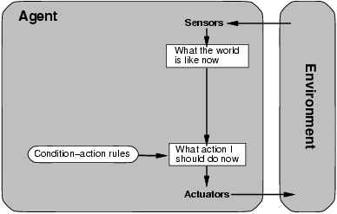
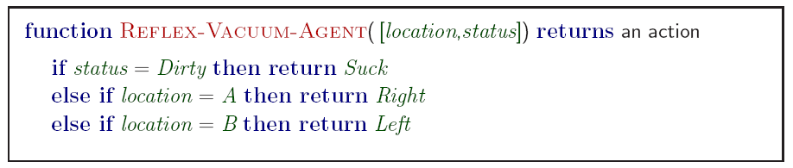
简单反应智能体
Notes:
Based on sensors

Slide 20
简单反应智能体
简单但智力非常有限。
行动并不取决于感知历史，而只取决于当前的感知。
因此，无需任何内存需求。
无限循环
假设吸尘器未观察到位置。如果给定位置为“清洁”，你会怎么做？在A的左侧或B的右侧——这将导致无限循环。
可能的解决方案：随机化行动。
Notes:
Another example: fly buzzing against window.
simple reflex agent只会在fully observable environment时才好用，否则会陷入infinite loop。

Slide 21
状态
回想一下智能体函数 将感知历史映射到动作的：
[f: P* →A]
智能体程序可以通过维护一个内部状态来实现代理功能。
内部状态可以包含有关外部环境状态的信息。
状态取决于感知器的历史以及所采取行动的历史：
[f: P*, A*→S →A]
其中S 是状态的集合。

Slide 22
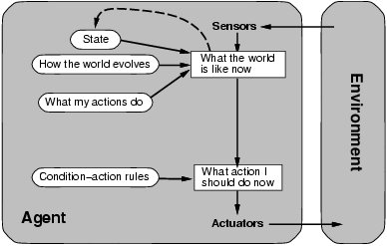
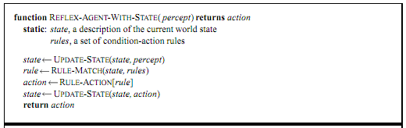
基于模型的反应智能体
了解世界如何演变
超车的汽车从后方逐渐靠近。
智能体行为如何影响世界
顺时针转动轮子，带你向右。
模型基础智能体更新其状态

Slide 23
基于目标的智能体
了解状态与环境？够了吗？
出租车可以左转、右转、直行。
设定一个目标
一个值得前往的目的地
利用关于目标的知识来指导其行动。
例如，搜索、规划

Slide 24
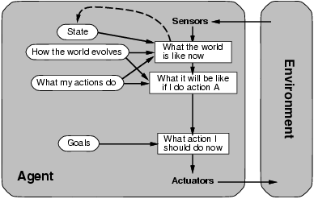
基于目标的智能体

Slide 25
基于效用的智能体
目标并不总是足够的。
不仅到目的地
考虑其他因素。速度如何，安全性如何……
效用函数将一种状态映射到一个实数，该实数描述了与之相关的“幸福”、“美好”或“成功”的程度。
效用度量源自何处？
经济学：金钱。
生物学：后代数量。
你的生活？
Notes:
Example: why is it important to get a good grade in this course?

Slide 26
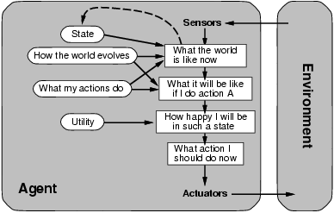
基于效用的智能体

Slide 27
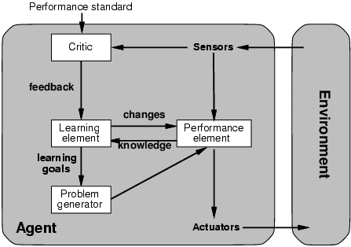
可学习智能体
性能要素就是以前整个代理所代表的内容。
输入传感器
输出操作
学习元素
提升性能的要素.
Notes:
Problem generator: acts in new ways, explores.

Slide 28
可学习智能体
批评器：智能体目前表现如何
问题生成器
试图解决问题。
建议探索新行动 -> 新问题。
Notes:
Problem generator: acts in new ways, explores.

Slide 29
可学习智能体（出租车司机）
性能要素
它目前的驱动方式
出租车司机在三个车道之间迅速向左转弯。
批评器注意到乘客及其他司机使用了震惊的言辞，并指出这是不良行为。
学习要素修改未来的表现要素。
问题生成器建议在不同路况下进行一项名为“刹车”的实验。
探索与开发
学习体验短期内可能代价高昂。
其他司机的言论的影响
乘客更少

Slide 30
大局观：面向基于模型的智能体的AI
规划
决策理论
博弈论
行动
强化
学习
知识
学习
机器学习
统计学
逻辑
概率
启发式方法
推理

Slide 31
总结
智能体可以用PEAS来描述。
环境可由若干关键属性描述：64种环境类型。
一个理性智能体最大化其PEAS的性能指标。
性能指标取决于智能体功能.
智能体程序实施智能体功能。
3 主要架构 适用于智能体程序。
在本课程中，我们将探讨一些常见且实用的环境/智能体架构组合。

Slide 32
感谢听讲！
2026/3/9

